Slide 1
Adaptation Hubs
Dr. Roxana Bojariu and Dr. Roxana Diana Burcea
Platforma Națională de Adaptare/Administrația Națională de Meteorologie
bojariu@meteoromania.ro roxana.cica@meteoromania.ro

Slide 2
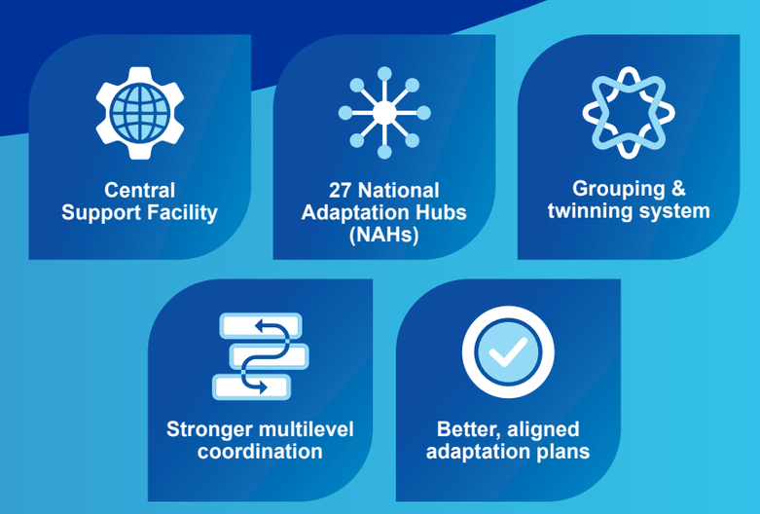

Proiectul AdaptationHubs
Proiect în cadrul Horizon Europe (HORIZON-MISS-2024-CLIMA-01-02) care isi propune:
să dezvolte o retea a comunităţilor de adaptare cuprinzând cercetători, factori de decizie și actori privați la diverse niveluri de guvernanţă in fiecare din ţările membre (crearea și operaționalizarea a cel puțin 27 de Centre Naționale de Adaptare pentru sprijinirea guvernanței multinivel a adaptării);
să conecteze gama largă de soluții testate și implementate de Misiunea UE privind Adaptarea la Schimbările Climatice cu actori naționali și regionali cheie la nivelul statelor membre.

Slide 3
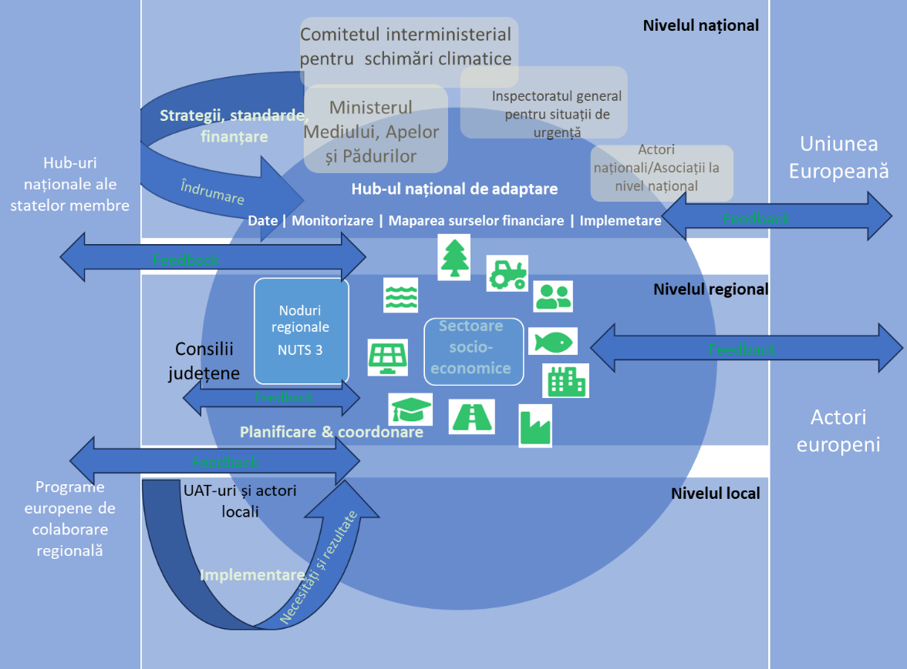

Arhitectura propusă a Hub-ului Național de Adaptare

Slide 4
Activitatea echipei ANM a proiectului
În perioada 10-11 decembrie 2025, 2 reprezentante ale echipei proiectului au participat la Prima Adnare Generală la Zagreb (Croația).
La 19 iunie 2026 a fost înființat în cadrul ANM Hub-ul National de
Adaptare.
La 25 iunie 2026, echipa proiectului a organizat prima sa reuniune online cu participarea mai multor părți interesate, reunind 76 de participanți. Printre aceștia s-au numărat reprezentanți ai autorităților publice centrale și locale, personal din cadrul sediului central al ANM din București și al Centrelor Meteorologice Regionale din Craiova, Sibiu, Târgu Mureș, Buzău și Bacău, precum și reprezentanți ai mediului academic (universități importante din Iași, București, Cluj-Napoca și Timișoara), ai organizațiilor de cercetare și ai societății civile (WWF România). De asemenea, a fost prezent și o membră în cadrul Consiliului Misiunii pentru Adaptare (Mission Adaptation Board).
În perioada 29-30 iunie, reprezentantele echipei ANM au participat la o întâlnire on-line a proiectului and au fost raporate rezultatele de fiecare Hub National și au fost identificați pașii următori.
Lunar, echipa proiectului participă la întâlnirile lunare on-line ale Grupului regional 6 (Bulgaria, Croația, Cipru, Grecia, Malta, România) din cadrul proiectului raportând evoluțiile naționale.
În perioada 6-7 octombrie 2026, 2 reprezentante ale echipei proiectului au participat la Adunarea Generală, la Praga (Cehia)
Etapele următoare
Dezvoltarea activităților la nivelul regional și local (2026, 2027)
Activități de twining între comunitățile locale (2026, 2027)
Organizarea cadrului de interacțiune cu sectorul financiar (organizarea unei întâlniri online dedicate în noiembrie 2026)
Dezvoltarea de actiuni de conectare multinivel în rețeaua Hub-uluid
Interacțiuni cu comunitatea gestiunii riscului la dezastre
Intrarea în regim operational de funcționare pe toate nivelurile de guvernanță ale adaptării

Slide 5
https://adaptationhubs.eu/
Vă mulțumim pentru interes

